Slide 1
Die CDU/CSU
von King Luka 2021

Slide 2

Gliederung
allgemeine Informationen
wofür steht die Partei
Programmatik
Ziel
Geschichte
Mitglieder

Slide 3

allgemeine Informationen über die CDU
Gründung: 26. Juni.1945 Berlin
Gründer: Konrad Adenauer
Hauptsitz: Berlin
Parteivorsitzender: Armin Laschet
Ist die meistgewählte Partei Deutschlands
Mit 244 Abgeordneten die größte Fraktion Deutschlands
Schwarz = CDU, SPD = Rot, AfD = Blau, Gelb = FDP, Grün = Die Grünen, Dunkelrot = Die Linke

Slide 4
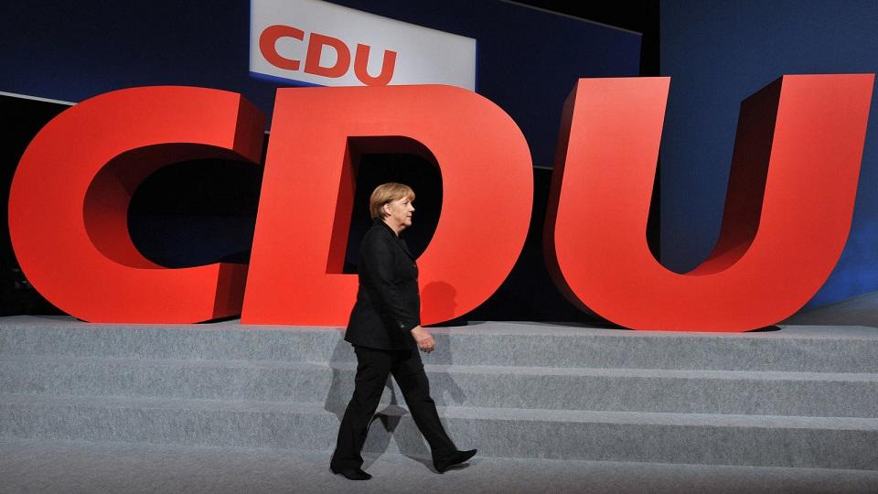
wofür steht die Partei ?
liberal-konservativ
die Bürgerliche Mitte
treten für die offene Gesellschaft ein
werteorientierte Partei
jeder an Bildung teilhaben kann
Keine Begabung darf ungenutzt bleiben

Slide 5
Programmatik
Familienpolitik: Einführung des Elterngeldes
Wirtschaftspolitik: soziale marktwirtschaft
Außenpolitik: gutes Verhältnis zu den USA und stehen solidarisch zu Israel
Einwanderungspolitik: Erwartung von mehr Integration und Hilfe der Nachbarländer bei Flüchtlingen. Wollen eine Förderung für die deutsche Sprache bei Einwanderern ohne Deutsch-Kenntnissen
Innere Sicherheit: mehr polizisten und Sicherung an den EU-Außengrenzen

Slide 6
Ziel
Ziel der CDU ist es es, alle christlich orientierten Kräfte in einer „Union“ zu sammeln. Das staatliche Leben soll auf christlicher, demokratischer und föderaler Grundlage aufgebaut werden. Erster und unsere Partei prägender Vorsitzender wurde Konrad Adenauer. - Zitat aus der Website: https://www.cdu.de/partei/geschichte

Slide 7
Geschichte
wurde auf Grund des vorher genannten Zieles gegründet
der Gründer war Konrad Adenauer
er wurde auch am 15.09.1949 der erste Bundeskanzler der BRD
1969 war die CDU in der parlamentarischen Opposition, weil die SPD und FDP in einer Koalition waren
11.11.05 wurden die SPD, CDU und CSU eine Koalition

Slide 8
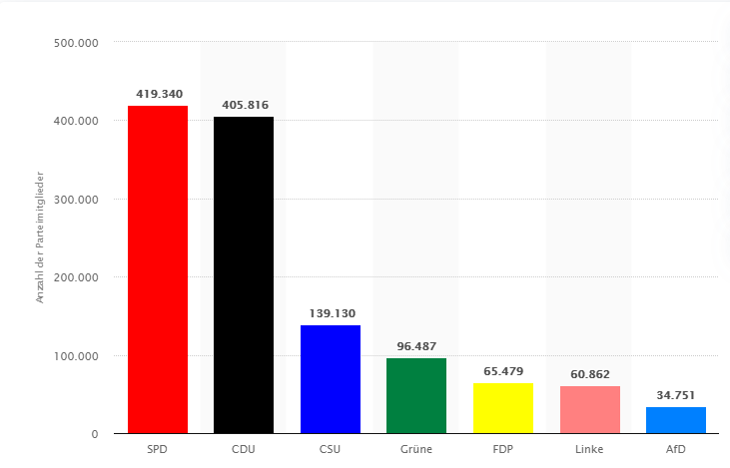
Mitglieder

Slide 9
Vielen Dank für eure Aufmerksamkeit
Luka Novakovic, 9A 2021

